Slide 1
Мои детские мечты о взрослой профессии
Метапредметное занятие по профессиональной ориентации, русскому языку (тема «Предлоги»), развитию речи
Борискина А.А., педагог-психолог, к.п.н.

Slide 2

«ЗАНИМАЙТЕСЬ ЛЮБИМЫМ ДЕЛОМ, И ВАМ НЕ ПРИДЕТСЯ РАБОТАТЬ НИ ДНЯ В СВОЕЙ ЖИЗНИ».
Конфуций

Slide 3
Мир профессий
Тип профессии | Что это за профессии | Например
Человек-Природа | Все профессии, связанные с растениеводством, животноводством, лесным хозяйством | Лесник работает в…
Человек-Техника | Все технические профессии | Программист работает на…
Человек-Человек | Все профессии, связанные с обслуживанием людей, с общением | Продавец работает в…
Человек-Знак | Все профессии, связанные с обсчетами, цифровыми и буквенными знаками, в том числе и музыкальные специальности | Бухгалтер работает с…
Человек-Художественный образ | Все творческие специальности | Художник работает над…

Slide 4
Заполни таблицу, пользуясь словами из словаря
Человек-Природа | Человек-Техника | Человек-Человек | Человек-Знак | Человек-Художественный образ
Словарь: музыкант, водитель, учитель, редактор, автослесарь, врач, писатель, актер, оператор ПК, воспитатель, переводчик, менеджер, доярка, ветеринар, парикмахер, корректор, лингвист, веб-дизайнер, ювелир, инженер, официант, психолог.

Slide 5
Вставь нужные предлоги, определи падеж
Музыкант играет… трубе;
учитель занимается…детьми;
журналист пишет статью… долге и чести;
художник делает роспись…дереву.

Slide 6

Что выбрать?
Сегодня мы будем говорить о профессиях типа «Человек-Человек».

Slide 7
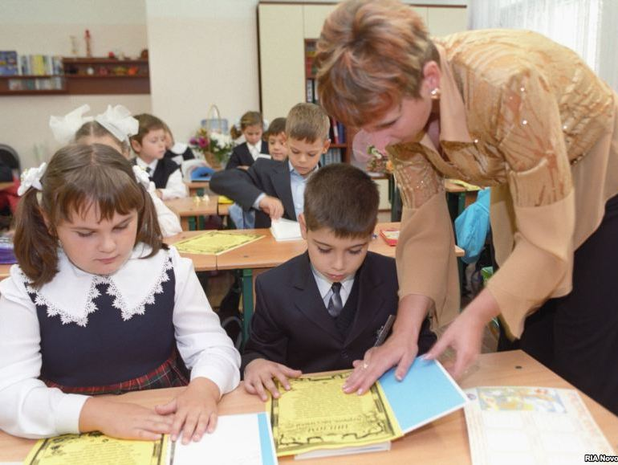
Я учитель

Slide 8
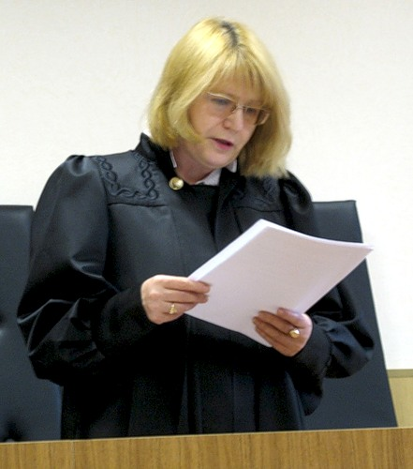
Я юрист

Slide 9
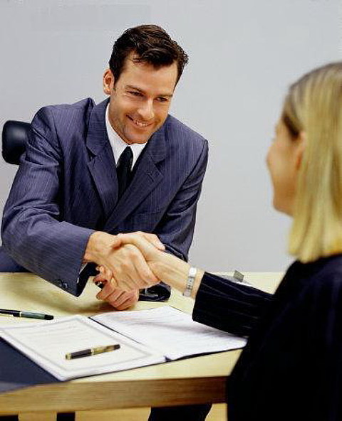
Я менеджер

Slide 10
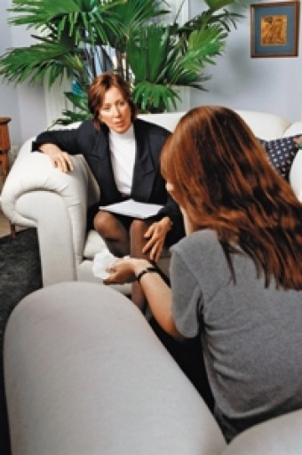
Я психолог

Slide 11

Я журналист

Slide 12
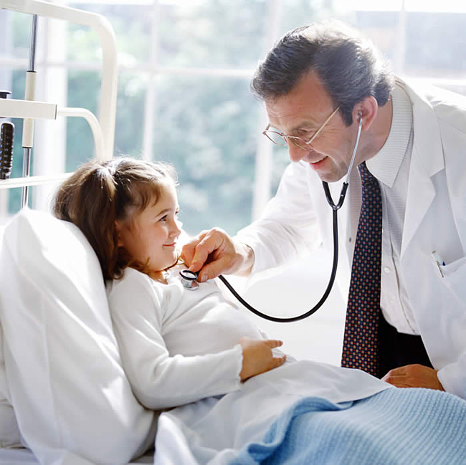
Я врач

Slide 13
Отгадай профессию!
Замени местоимения он, она на существительное, определяющее профессию человека. Образец: Он знал, что делал. Согласно его указанию люди ознакомились с функционалом. Менеджер знал, что делал. Согласно его указанию люди ознакомились с функционалом.
Он поставил машину напротив дома.
Вблизи берега она рассказывала своим ученикам о драме Островского «Гроза».
Он понимал, что болезнь может прогрессировать в течение недели.
Над предлогами надпишите п., определите какой это предлог.

Slide 14
Составь мини-текст «Я мечтаю о профессии врача (учителя, менеджера, и др.)».
Клеше:
я мечтаю о профессии…;
об этой профессии я узнала на…;
в этой профессии мне нравится…;
эта профессия для людей, которые… .
Образец:
Я мечтаю о профессии юриста. Об этой профессии я узнала на передаче «О главном». В этой профессии мне нравится поиск правды. Эта профессия для людей, которые наделены совестью и жаждой справедливости.

Slide 15

Игра «А кто ты?»
Я забираю ваши тетрадки.
Вы должны по одному показать
профессию, которую выбрали. Тот кто угадал, показывает свою.

Slide 16
Итог урока. Домашнее задание
Назовите типы профессий. Подумайте, какие типы профессий вам ближе.
Напишите сочинение о своей любимой профессии.

